Slide 1
VIVÊNCIA DONS DO ESPÍRITO FERRAMENTAS de Deus para Edificação do Corpo de Cristo
Professores: Eber Hávila Rose Luiz Felipe S. de Figueiredo

Slide 2
Lição 7 Dons, OFÍCIO E VOCAÇÃO
1 Co 12, 14

Slide 3
RELAÇÃO DOS DONS
1 Coríntios 12.28 1. apóstolos 2. profetas 3. mestres 4. operadores de milagres 5. dons de curar 6. socorros 7. governos 8. variedades de línguas 1 Coríntios 12.8-10 9. palavra de sabedoria 10. palavra do conhecimento 11. fé (5) dons de curar (4) operadores de milagres (2) profecia 12. discernimento de espíritos (8) variedade de línguas 13. capacidade para interpretá-las | Efésios 4.11 (1) apóstolos (2) profetas 14. evangelistas (3) pastores e mestres 15^{[3]} Romanos 12.6-8 (2) profecia 15. ministério 16^{[3]} 16. o que ensina (3)^{[3]} 17. o que exorta 18. o que contribui 19. o que preside 20. quem exerce misericórdia 1 Coríntios 7.7 21. casamento 22. celibato | 1 Pedro 4.11 . todo aquele que fala (abrangendo vários dons) . todo aquele que serve (abrangendo vários dons) Depreendidos do NT 23. hospitalidade 24. intercessão

Slide 4
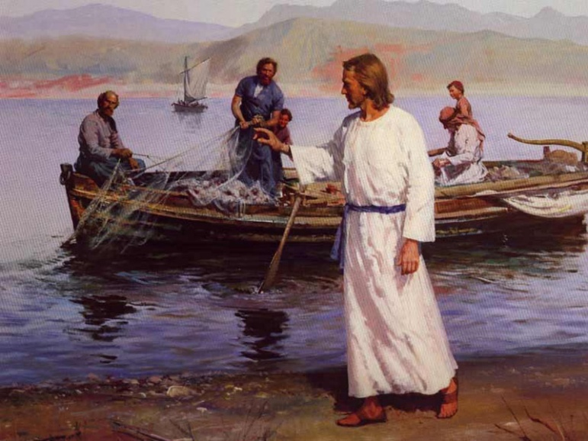
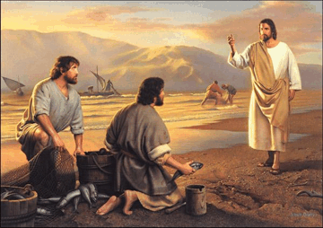
INTRODUÇÃO
Dom específico x Pessoas que possuem o dom
Dom → Habilidade e competência dada por Deus para o exercício de um serviço
Ofício → Atribuição especial, ou cargo exercido por pessoas especialmente escolhidas para isto que são essenciais para a existência e continuação da igreja
Vocação → Chamada para o crente exercer um ofício

Slide 5
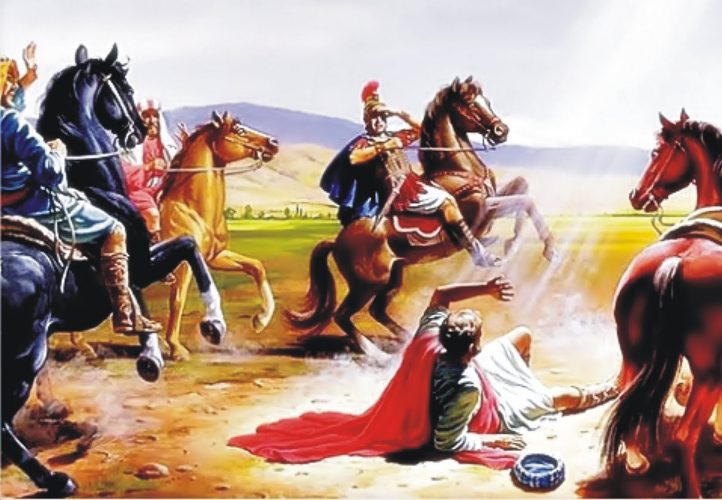
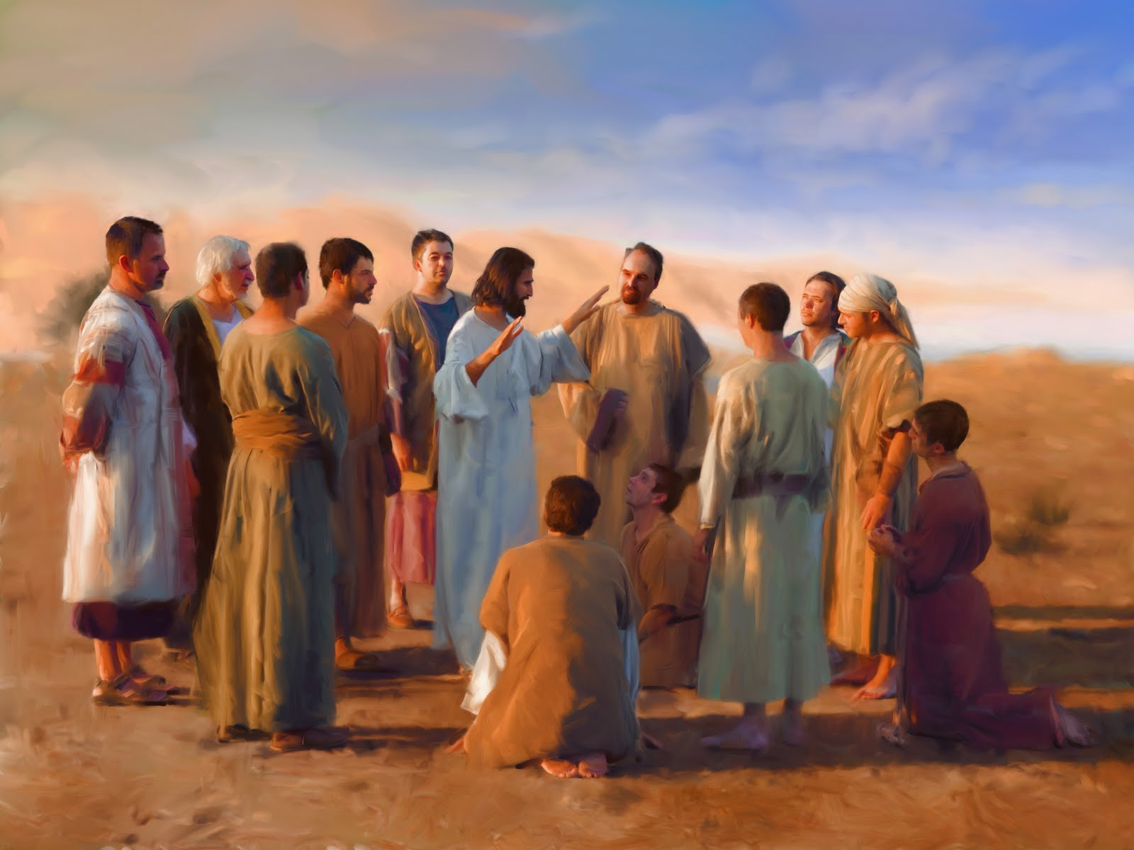
VOCAÇÃO
Extraordinária:
Chamada diretamen-te por Deus para estabelecimento da Igreja
Apóstolos:
Todos os cristãos (enviados por Cristo ao mundo);
Apóstolos das igrejas (2 Co 8.23: escolhidos pelas igrejas e enviados como missionários);
Apóstolos de Cristo (os doze e Paulo; foram testemunhas oculares do Jesus histórico; indicados e autorizados pessoalmente por Cristo; usados para completar o Canon; comissionados para serem fundadores da igreja. Eles são apóstolos da Igreja dos dias atuais, como também o foram da Igreja Primitiva no sentido de que somente por meio da sua palavra é que os crentes de todas as eras subsequentes têm comunhão com Jesus Cristo.

Slide 6
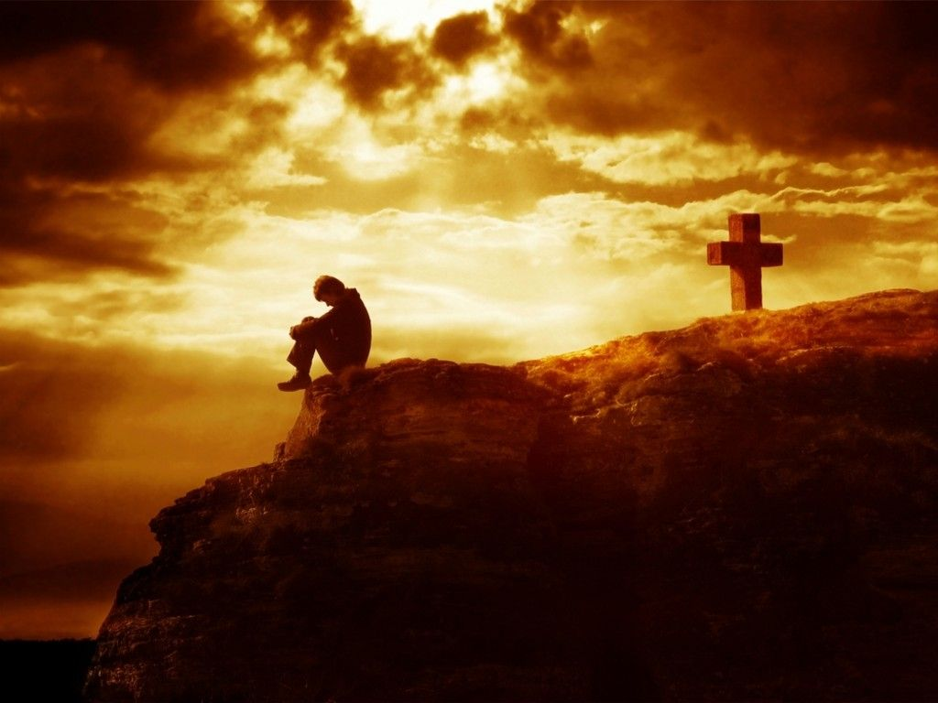
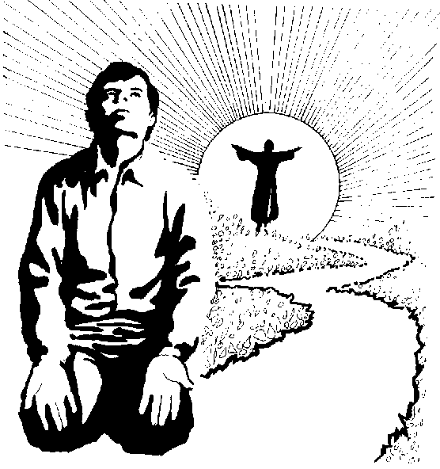
VOCAÇÃO
Ordinária: Permanecem na igreja hoje
Vocação Interna: Indicações providenciais dadas por Deus
Consciência;
Convicção que esteja intelectual e espiritualmente preparado;
Deus está pavimentando o caminho.
Vocação Externa:
Instrumentalidade da igreja local, escolha que o povo fazia. São investidos no ofício através da ordenação e imposição de mãos.

Slide 7
PROFECIA
TEÓLOGO | IGREJA PRIMITIVA |  | IGREJA CONTEMPORÂNEA
 | OFÍCIO | DOM | OFÍCIO | DOM
DOM DE PROFECIA
Louis Berkhof
. Falar p/ Edificação, Consolo e Exortação
. Revelação de mistérios e futuros
Edificação, Consolo e Exortação
Atuante
Cessou
. Expressar de forma verbal uma revelação dada por Deus
. São palavras humanas e não equivalentes às palavras de Deus em autoridade
. Nunca deve ser usada na 1ª pessoa
. Revelação → Iluminação
. Relato Falado → Profecia
Wayne Grudem
Não era ofício
IDEM
IDEM

Slide 8
PROFECIA
TEÓLOGO | IGREJA PRIMITIVA |  | IGREJA CONTEMPORÂNEA
 | OFÍCIO | DOM | OFÍCIO | DOM
DOM DE PROFECIA
. Ele é a boca de Deus, o instrumento de uma revelação
. Encarados como fundamentos junto com os Apóstolos
. Podiam afirmar “veio a mim a palavra do Senhor” ou “assim diz o Senhor”
. Restrição quanto ao uso secundário:
Predição de futuro;
Edificação, Consolo e Exortação
Comenta o cenário político
John Stott
Atuante
Cessou
. Profetas de igrejas locais para exortar, instruir, edificar
. Consistiam em citações do AT com interpretação e aplicação
. Interpretação por meio de revelação (iluminação qto ao sentido das Escrituras e mensagem dos apóstolos)
. Precisava ser examinada
IDEM com o acréscimo de que o Canon está fechado. São expositores e intérpretes da Palavra de Deus, hábeis para aplicar seu ensino às circunstâncias
Não era ofício??
Ser profeta é um dom
Augustus Nicodemus
IDEM
Notes:
Encarados como fundamentos junto com os Apóstolos → Ef 2.20; 3.5
John MacArthur entende como John Stott profetas na igreja primitiva como instrumento de revelação, mas não escreveram o canon, e sim interpretou ou trouxe a mensagem dos apóstolos. Tinham uma atuação restrita à igreja.
Augustus Nicodemus → Os apóstolos recebiam e os profetas explicavam

Slide 9
PROFECIA
TEÓLOGO | IGREJA PRIMITIVA |  | IGREJA CONTEMPORÂNEA
 | OFÍCIO | DOM | OFÍCIO | DOM
DOM DE PROFECIA
. Encarados como fundamentos junto com os Apóstolos
. Podiam afirmar “veio a mim a palavra do Senhor” ou “assim diz o Senhor”
Hernandes Dias Lopes
. Exposição fiel das Escrituras
Atuante
Cessou

Slide 10
CONSIDERAÇÕES FINAIS
Deus, para a execução da Sua obra, concedeu dons aos homens como um charisma com o objetivo de edificação de Seu corpo. Os dons tem o benefício do bem comum. Associado aos dons Deus instituiu algumas pessoas especialmente designadas para obras especiais. Algumas destas atribuições estão associadas a ofícios. Estes homens são escolhidos através de indicações providenciais ordinárias dadas por Deus e através da instrumentalidade da igreja. O chamamento de Deus, através de diversas formas, para exercer algum ofício é chamado de vocação.

